Slide 1


Пособие по финансовой грамотности для детей старшего дошкольного возраста
Воспитатель: Воробьева Е.В.

Slide 2


Дидактические игры по финансовой грамотности

Slide 3
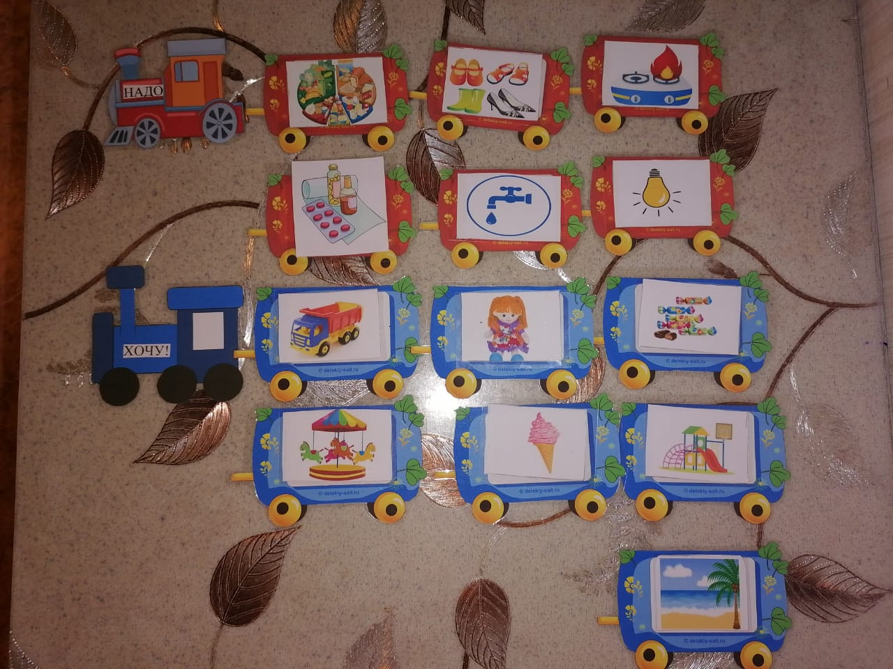
Игра «Паровозик - Хочу-Надо!»
Цель: Расширение представлений детей старшего дошкольного возраста по финансовой грамотности.
Задачи:
1.Продолжать знакомить детей с многообразием потребностей и ограниченными возможностями.
2. Научить определять разницу между «Хочу», «Надо».
3. Формировать умение анализировать свой выбор в расходовании денег на основные и не основные покупки.
Описание: В игре могут принимать участие 2-6 игроков.
. Игру лучше начинать под руководством взрослого ведущего.
. Количество карточек, используемых в игре, достаются попеременно каждым участником.
. При выполнении знания детьми, которые затрудняются или путаются при выборе, задаются наводящие вопросы.

Slide 5
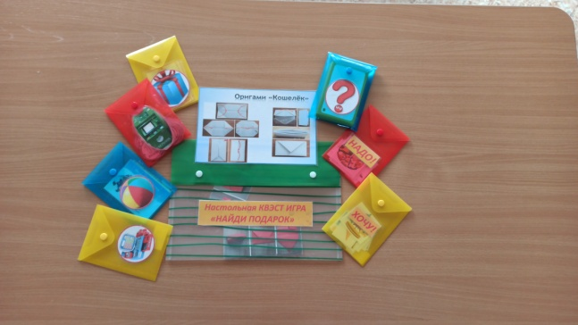
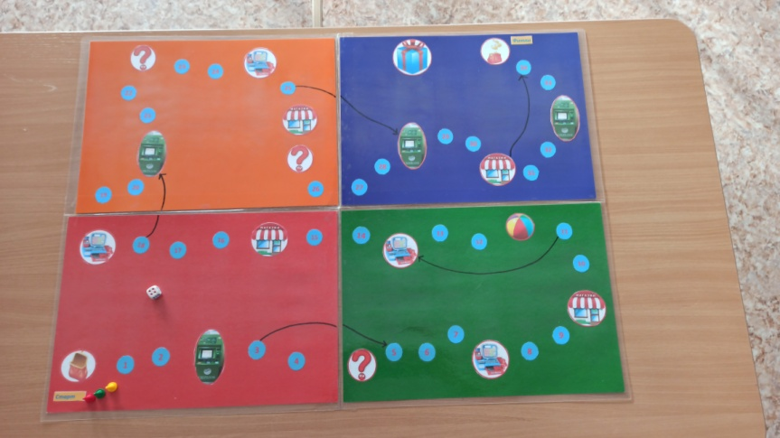
Настольная Квест Игра «Найди подарок»
Цель: Формировать у детей первичные представления финансово-экономической культуры.
Задачи: закреплять понятия об основных потребностях.
Различать жизненно важные и желаемые потребности
Соблюдать правила игры.
Описание: каждый ребенок изготавливает по схеме оригами себе кошелек и детям выдается по 7 монет каждому. Ребенок выбирает себе фишку определенного цвета, с помощью кубика определяют очередность хода. Фишки ставятся на начало пути. В свой ход ребенок бросает кубик и переставляет фишку вперед ровно на столько кружков, сколько выпало на кубике. Выполняет определенные задания. Выигрывает тот, кто вперед доберется до подарка (финиш).

Slide 6
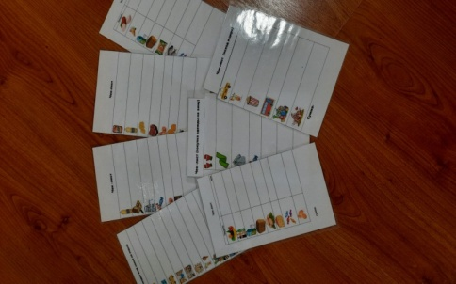


Дидактическая игра «Чек-лист»
Цель: Формировать навыки финансового планирования
Задачи:
Формировать основы экономической культуры дошкольника
Расширять знания детей о составляющих семейного бюджета
Формировать умения экономить денежные средства
Ход игры.
Вариант 1.
Ребенку предлагается чек-лист с определенным набором товара с ценами и определенная сумма денег. Задача ребенка рассчитать хватит ли данной суммы на приобретение товара из списка.
Вариант 2.
Ребенку предлагается чек-лист с определенным набором товара и определенная сумма денег. В чек-листе имеются продукты первой необходимости и товары на выбор, которые можно приобрести на оставшуюся сумму денег. Перед ребенком ставится две задачи:
-приобрести товары первой необходимости предварительно рассчитав достаточно ли денежных средств;
- правильно распорядиться основной суммой, купить продукты первой необходимости и потратить остаток на себя или что-то купить для всей семьи.
Вариант 3. «Семейный бюджет»
Предлагается ребенку чек-лист на семейное мероприятие (поход в цирк, театр, поездка на море и т.д.) и определенная сумма – семейный бюджет.
Задача ребенка, грамотно распределить семейный бюджет так чтобы интересы всех членов семьи были учтены.
Примечание:
-может играть один игрок, группа детей со взрослым, семья (что позволяет реализовывать такую воспитательную задачу как умение слушать другого и работать в группе);
- 3 вариант игры может варьировать по вашему усмотрению исходя из задач, решаемых в процессе игры.

Slide 7
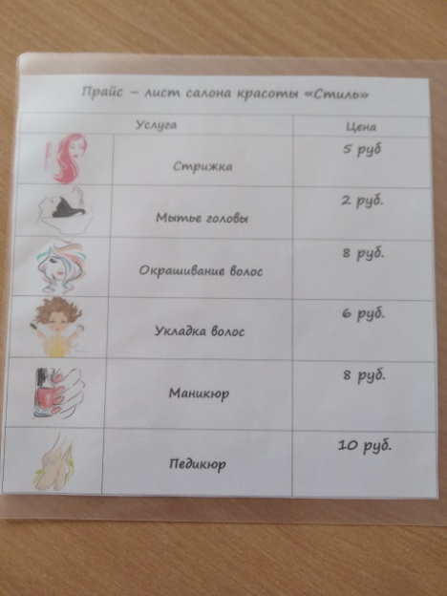
Игра «Прайс лист – салон красоты»
Цель: формирование умения правильно распределять финансовые возможности и социального опыта детей через игровую деятельность.
Задачи:
Расширять и закреплять знания о деятельности персонала индустрии красоты.
Развивать у детей способность управлять своими доходами и расходами, принимать правильные решения по распределению денежных средств.
Описание: дети самостоятельно выбирают роли и развивают сюжет игры.
Примерные роли:
Клиенты: знакомятся с прейскурантом цен, выбирают услугу, которую им оказывает мастер. Расплачиваются деньгами или картой.
Мастер салона: советует услугу, реализует выбранную клиентом услугу.
Администратор салона: встречает клиента, помогает выбрать мастера или услугу.
Технический персонал: следит за чистотой в салоне.

Slide 8
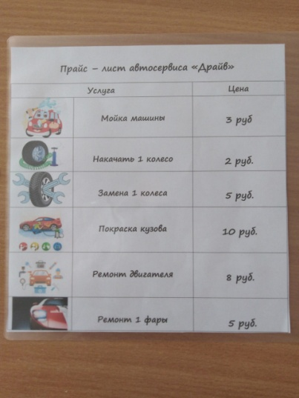
Игра «Прайс лист – Автосервиз»
Цель: Расширение представлений детей старшего дошкольного возраста по финансовой грамотности.
Задачи:
Расширять и закреплять знания о деятельности персонала автосервиса.
Развивать у детей способность использовать игровую композицию в процессе социально-бытовых действий.
Развивать у детей способность управлять своими доходами и расходами, принимать правильные решения по распределению денежных средств.
Описание:
дети самостоятельно выбирают роли и развивают сюжет игры.
Примерные роли:
Клиенты: выбирают услугу, знакомятся с прейскурантом цен, которую им оказывает мастер. Расплачиваются деньгами или картой.
Мастер автосервиса: советует услугу, реализует выбранную клиентом услугу.
Администратор автосервиса: встречает клиента, помогает выбрать мастера или услугу.
Технический персонал: следит за чистотой в автосервисе.

Slide 9
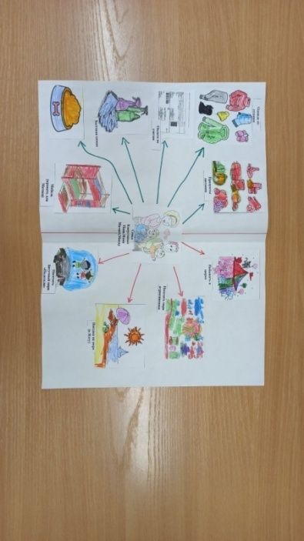

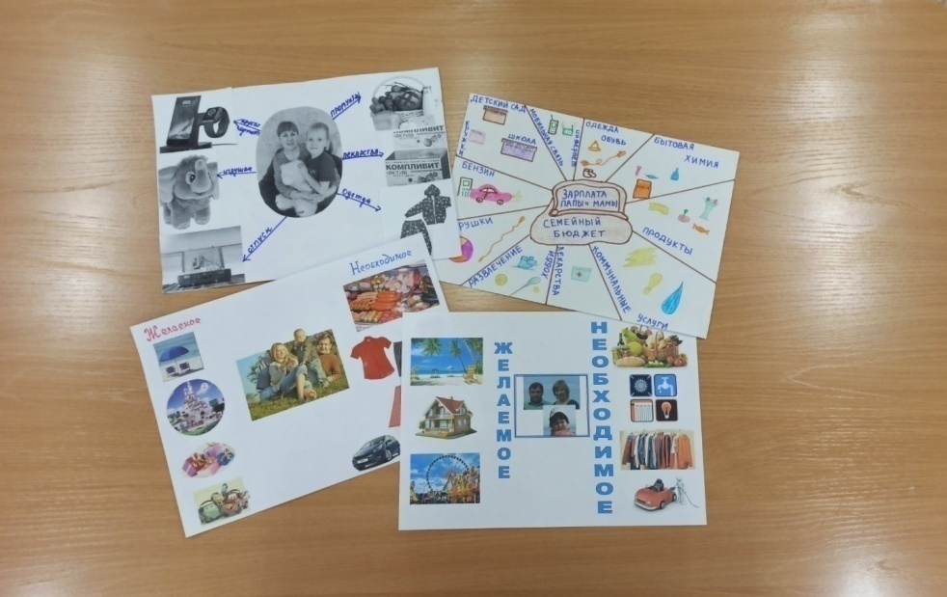
Работа с родителями

Slide 10
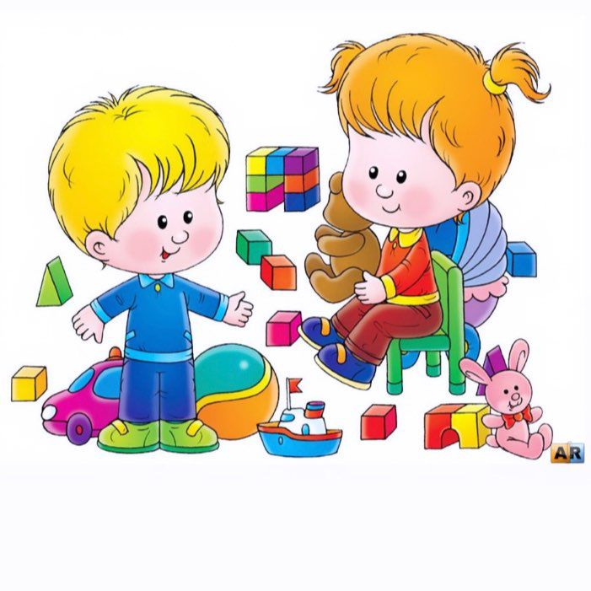
Оборудование и атрибуты к сюжетно – ролевой игре по финансовой грамотности детей старшего дошкольного возраста

Slide 11
